Slide 1


Slide 2

Солнышко лучистое
Заглянуло в класс.
Весело ребяткам стало всем сейчас.
Вы друг другу улыбнитесь
И тихонечко садитесь!
Девиз урока:
Думать - коллективно!
Решать – оперативно!
Отвечать – доказательно!
И всё будет у нас - замечательно !

Slide 3
Е,Ё,Ю,Я,И,
Ь

Slide 4
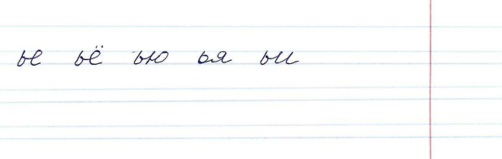

Slide 5


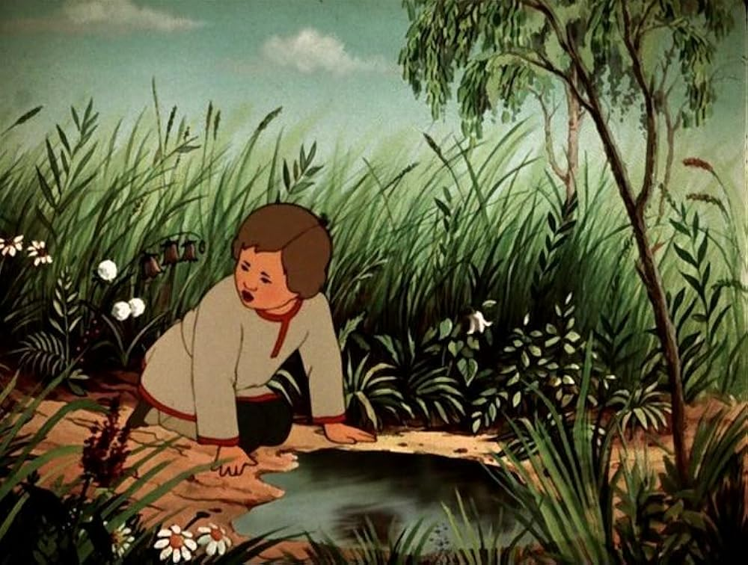

Slide 6
Проверим!
Семья, воробьи, вьюга, бельё, веселье
Прочитайте слова, спишите, вставляя пропущенные буквы
Сем…я, вороб…и, в…юга, бел…ё, весел…е
Оцените!
«!»-нет ошибок
«+»-одна ошибка
«-»-две и более ошибки

Slide 7
Продолжите фразы
Сегодня на уроке мы:
Повторим….
Закрепим…..
Будем различать…..
Разделительный мягкий знак

Slide 8
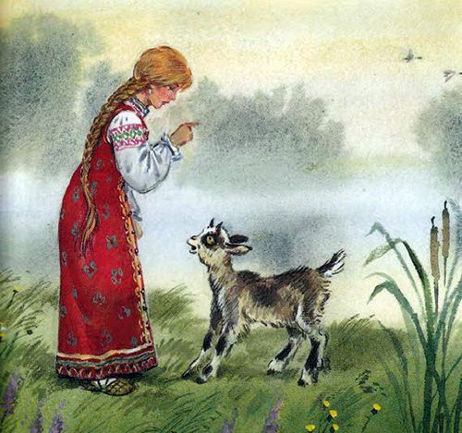
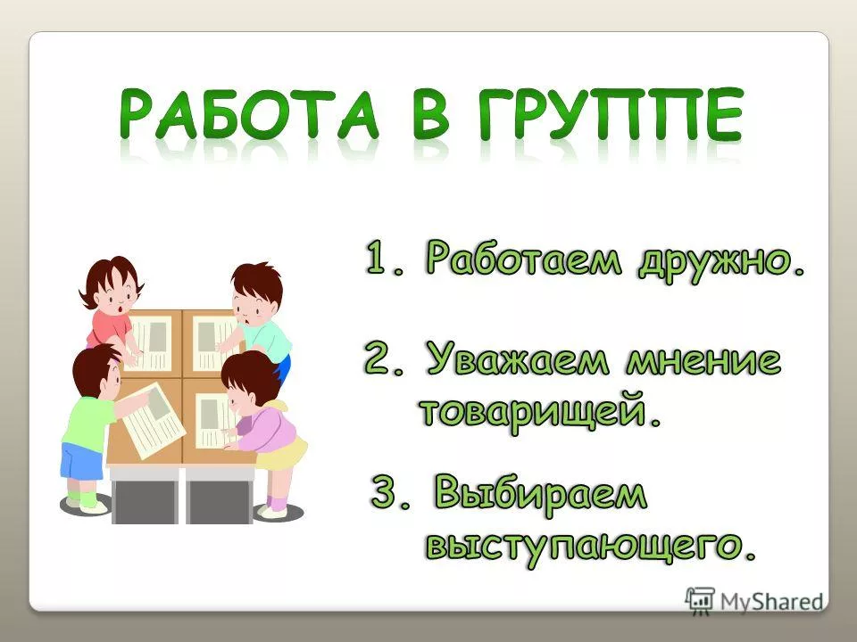
Семья, везенье, вьюга, ручьи, жилье
1. Перед какими буквами в этих словах стоит мягкий знак (ь)?
2. После каких букв стоит в этих словах мягкий знак (ь)?
3. В какой части слова стоит мягкий знак (ь)?

Slide 9
ПРОВЕРЯМ!
Семья, везенье, вьюга, ручьи, жилье
1. Перед какими буквами в этих словах стоит мягкий знак (ь)?
2. После каких букв стоит в этих словах мягкий знак (ь)?
3. В какой части слова стоит мягкий знак (ь)?
Карточка №2
Разделительный мягкий знак (ь) пишется в ____________________________ слова после букв, обозначающих __________________________ звуки, перед буквами ____________.
корне слова
согласные звуки
е,ё,ю,я,и
Оцените!
«!»-нет ошибок
«+»-одна ошибка
«-»-две и более ошибки
Учебник
С.68

Slide 10
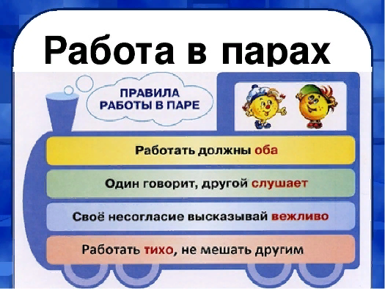
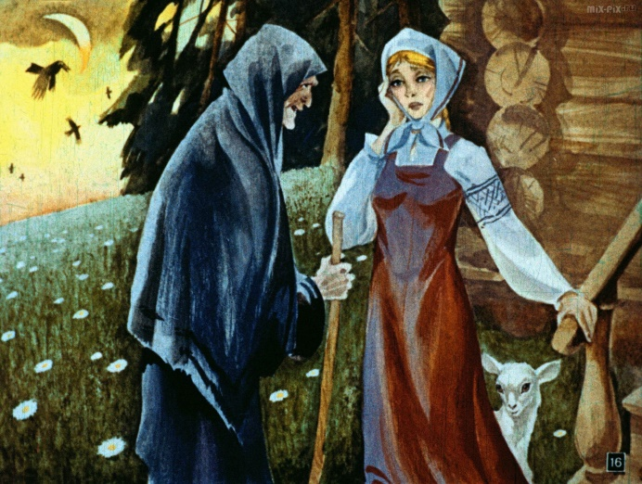
Оцените!
«!»-нет ошибок
«+»-одна ошибка
«-»-две и более ошибки
Прочитайте, закончите сами строчки, впишите слова
Мы едем в дальние края.
Прощайте, верные _________________________.
На скамейке у ворот
Лена горько слёзы _________________________.
Сейчас я пуговку свою
Сам крепко-накрепко ______________________.
К дню рожденья Кате
Мама сшила ______________________________.
Выглянули солнечные лучи
Побежали по горам _______________________.
друзья
льёт
пришью
платье
ручьи

Slide 11
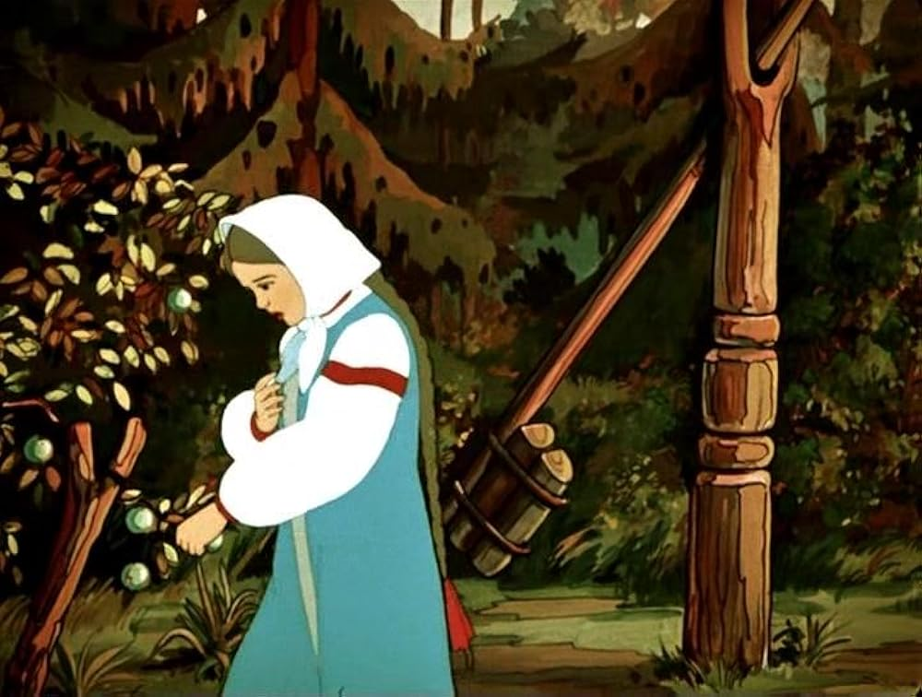
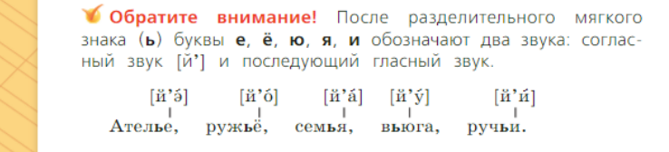

Slide 12
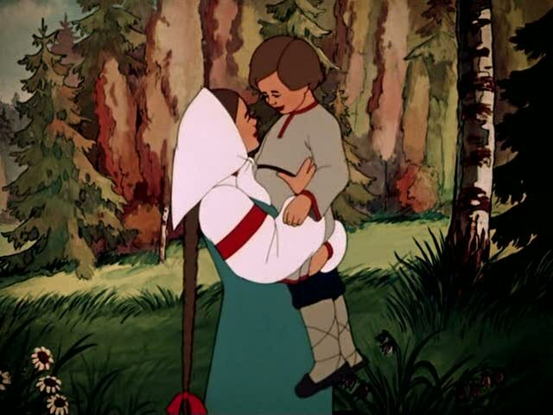
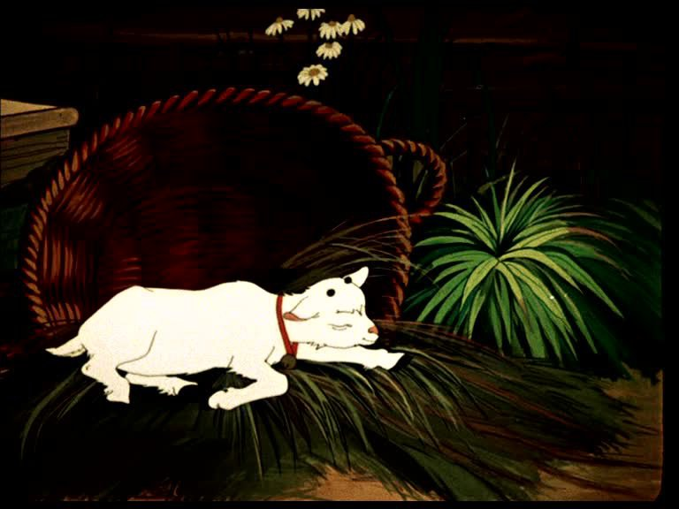
Оцените!
«!»-нет ошибок
«+»-одна ошибка
«-»-две и более ошибки
Разделительный мягкий знак
Мягкий знак-показатель мягкости
Брат…я, Ил…я, друз..я, любов.., чуткост.., ден...
братья
Илья
друзья
любовь
чуткость
день

Slide 13
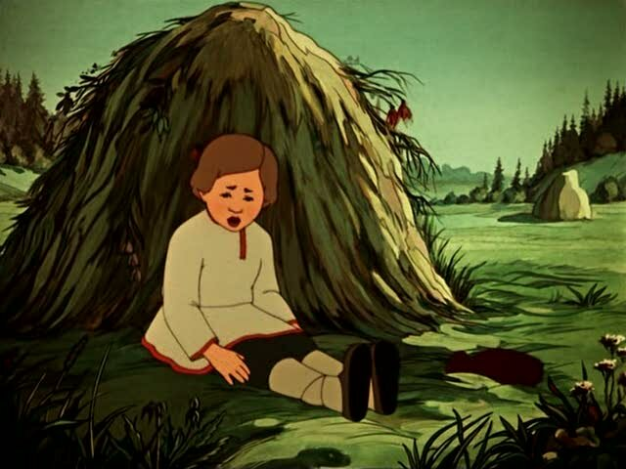
1 уровень.
Вьюга, варенье, здоровье, ручьи
1 уровень
В..юга, варен..е , здоров..е, руч..и
2 уровень. Найти лишнее слово в каждом столбике
и объяснить,
почему оно лишнее.
в..юга варен..е пис..мо | кол..цо здоров..е кон..ки | точ..ка поч..та руч..и
вьюга варенье письмо | кольцо здоровье коньки | точка почта ручьи
3 уровень. Запиши одним словом
Снежная буря – вьюга
Мама, папа, дети – семья
Ягоды, сваренные в сахаре – варенье
Дом, жилище – жилье
Домики для пчёл – улья
В какое время года птицы улетают в тёплые края? – осенью
3 уровень Запиши одним словом
Снежная буря –
Мама, папа, дети –
Ягоды, сваренные в сахаре –
Дом, жилище –
Домики для пчёл – у
В какое время года птицы улетают в тёплые края? –

Slide 14
Подведём итоги:
-Когда пишется разделительный Ь?
- В какой части слова пишется Ь?
- Перед какими буквами пишется Ь?
- После каких букв пишется Ь?
- Сколько звуков обозначают гласные после разделительного Ь?

Slide 15
Подведи итог работы
5-4 «!» вы успешно прошли испытания. Оценка 5
3-2 «!» вы справились, но нужно повторить. Оценка 4
1-0 «!» мне нужно ещё позаниматься

Slide 16


